Slide 1
εφαρμογη οργανωμενου καμπινγκ
ΟΜΑΔΑ 20
ΓΙΑΝΝΗΣ ΜΥΛΩΝΑΣ (up1092616)
ΠΑΝΑΓΙΩΤΗΣ-ΒΑΣΙΛΕΙΟΣ ΔΑΣΑΡΓΥΡΗΣ (up1092833)

Slide 2
Αναλυση απαιτησεων
Οργανωμένο Κάμπινγκ:
Διαχειριστής:
Διαχείριση των υπάρχοντων κρατήσεων (προβολή επεξεργασία, διαγραφή)
Διαχείριση των χώρων του καμπινγκ
Προβολή και αλλαγή της διαθεσιμότητας
Πελάτης:
Νέα Κράτηση
Προβολή παλιότερων κρατήσεων
Επικοινωνία με τους υπεύθυνους

Slide 3
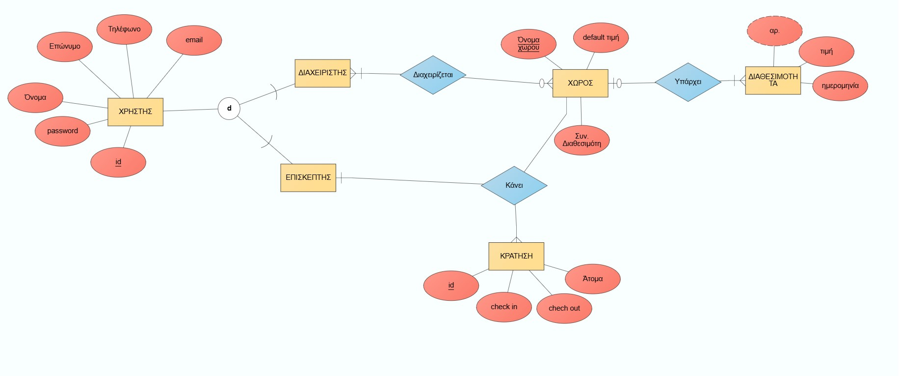

Slide 4
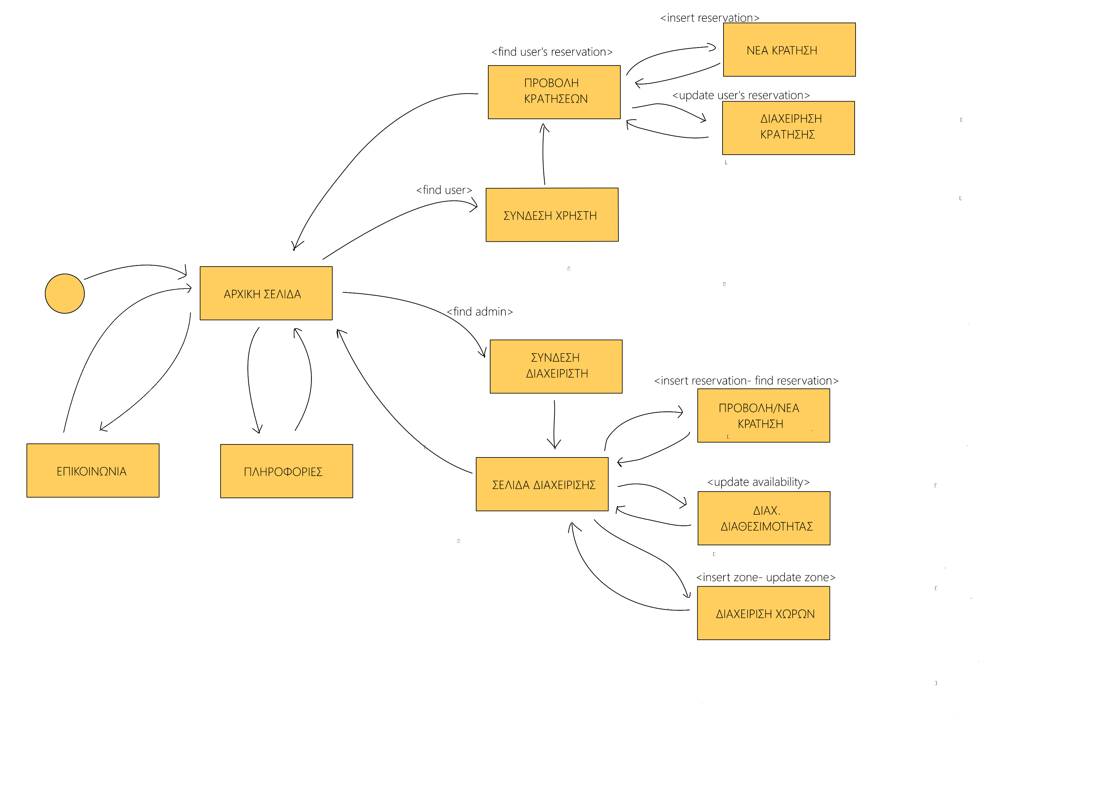

Slide 5
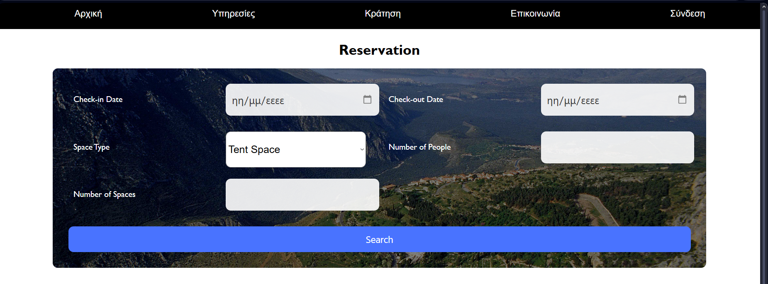
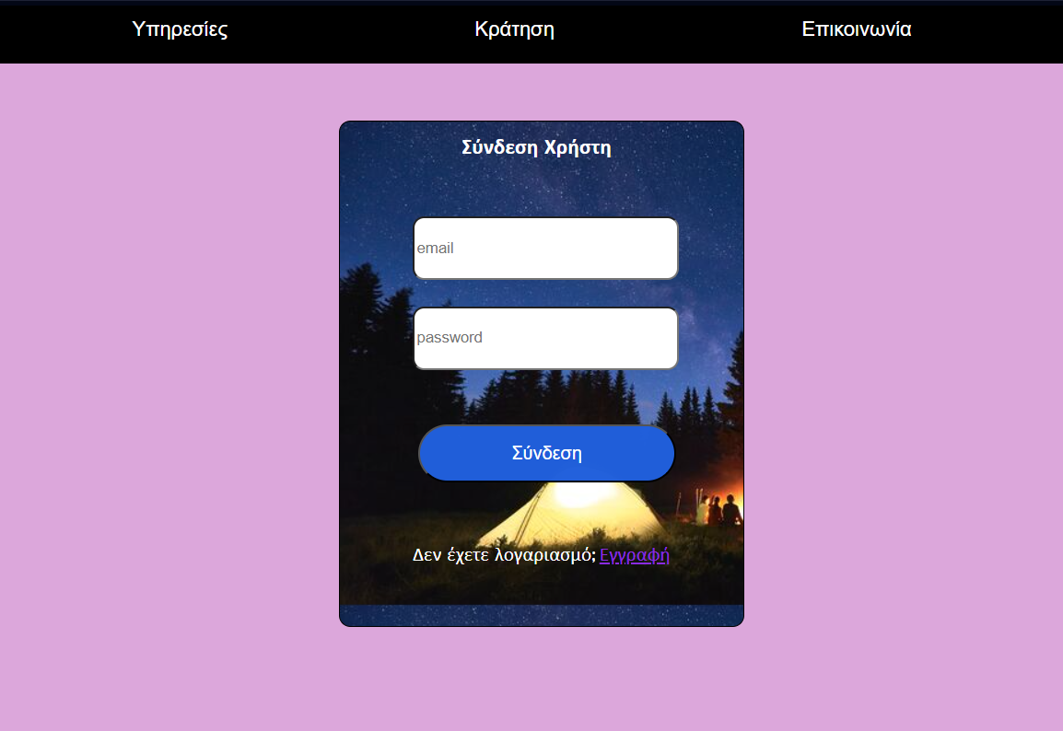

Slide 6
